Slide 1



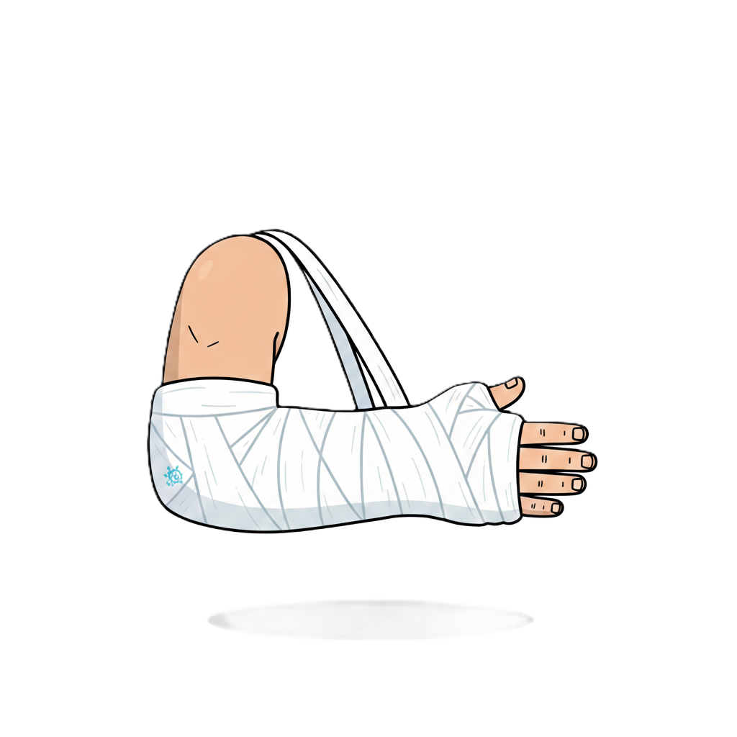

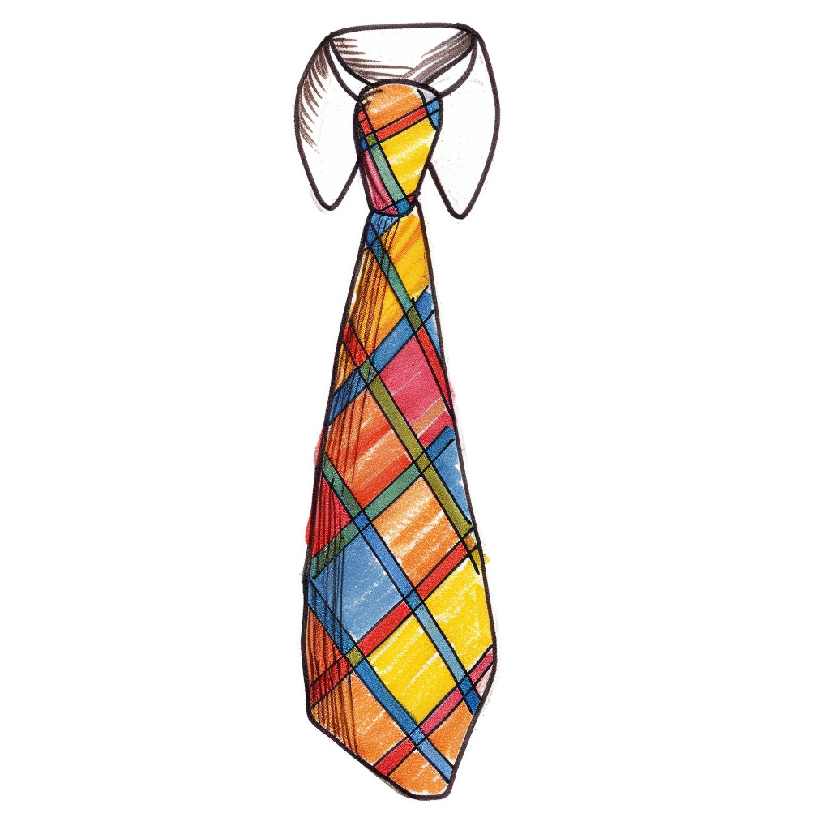
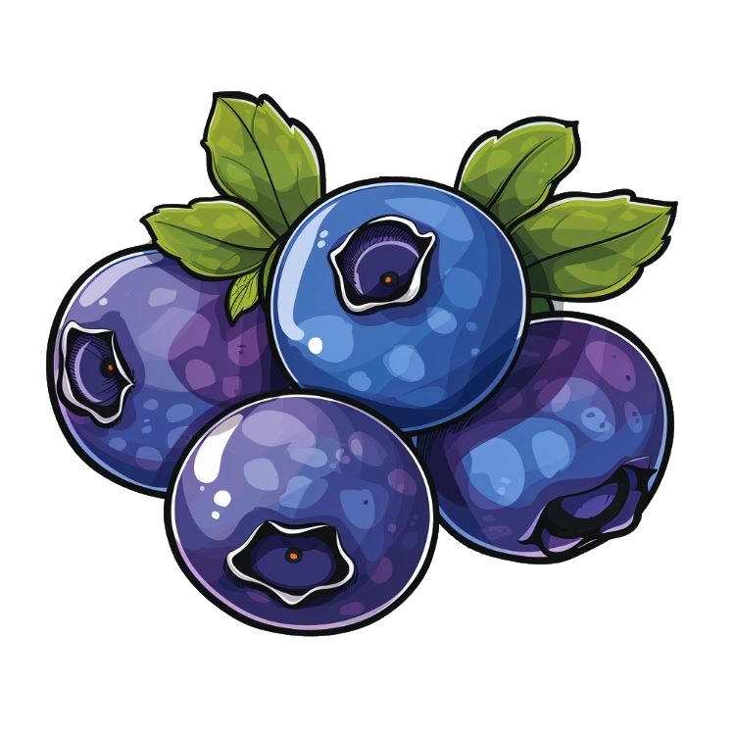

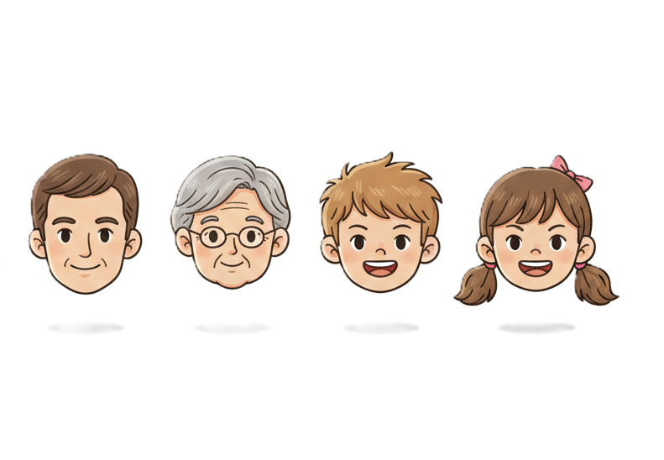






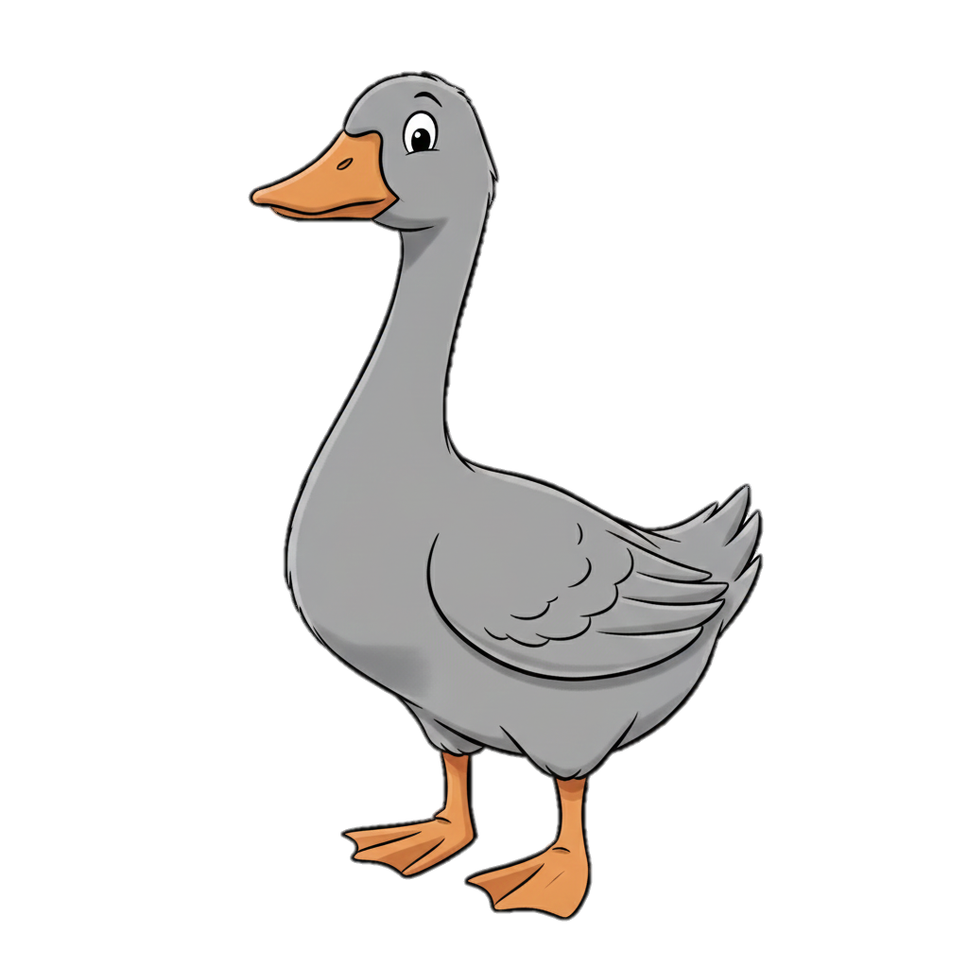
ГО – ГО - ГО
ГА – ГА - ГА
ГИ – ГИ - ГИ
ГИ – ГИ - ГИ
ГУ – ГУ - ГУ
ГУ – ГУ - ГУ
ГУ – ГУ - ГУ
ГО – ГО - ГО
ГИ – ГИ - ГИ
ГА – ГА - ГА

